Slide 1
Total Volume Tracking for Powerlifting
Total Volume คือ การวัดระดับ workout โดยใช้มันเป็นตัววัดระดับในการพัฒนา โดยคำนวณเฉพาะท่าหลัก 3 ท่า ได้แก่ Squat, Bench Press, Deadlift
โดยจะเริ่มยกจากน้ำหนัก 40% ของ 1 Rep Max เฉพาะท่าหลักที่ 10 sets x 10 reps
แล้วออกกำลังกายครั้งถัดไปเพิ่มน้ำหนักไปเรื่อยๆ ครั้งละ 1.25 KG ในแต่ละ Workout
เมื่อเริ่มยกได้ฟอร์มไม่ดีให้เปลี่ยนจำนวน Set และ Rep ลดลงแต่ยังคงเพิ่มน้ำหนักต่อไป
ทำไปเรื่อยๆ จนได้ค่า 1 Rep Max (1x1) ค่าใหม่
กลับไปออกกำลังกายที่ข้อ 1 ใหม่อีกครั้ง

Slide 2

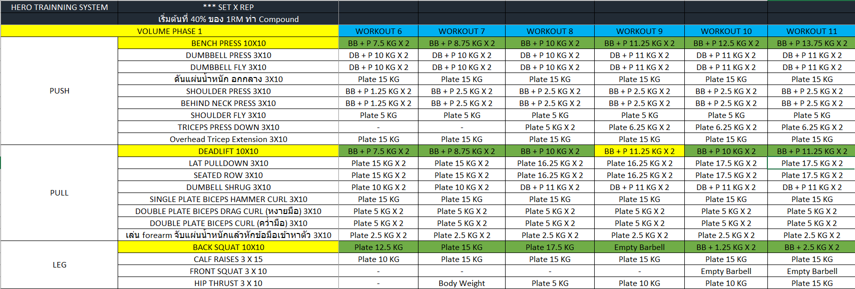


Total Volume = Reps x Set x Weight
rep is a repetition — that is, the number of times you do an exercise before you take a short break.
set is a group of repetitions

